Slide 2
Storing Data with Azure
Piotr Ładoński
Notes:
Cześć. Z tej strony Piotr Ładoński, Microsoft Learn Student Ambassador z Łodzi. Dzisiaj poprowadzę dla Was zajęcia, na których dowiecie się, w jaki sposób można trzymać dane na chmurze Microsoft Azure. Będzie trochę prezentacji i dużo demo, więc mam nadzieję, że nie będziecie się nudzić.

Slide 3
Agenda
General overview
SQL
Storage account (demo)
Tooling – Azure Storage Explorer & Emulator
Azure Tables
Blobs
Cosmos DB (demo)
Tooling – Azure Cosmos DB Emulator
Mongo DB API
Notes:
Tak wygląda plan na dzisiaj. Zaczniemy od kilku ogólnych informacji na temat opcji storage’u na Azurze. Następnie w agendzie jest SQL, jednak nie będzie dla niego oddzielnej sekcji ani specjalnego tłumaczenia. Jest tu wymieniony trochę w formie notatki informującej, że da się z niego bez problemu korzystać na chmurze. Następnie powiem trochę o Azure Storage Account, czyli uniwersalnym rozwiązaniu do trzymania różnego typu danych. Będzie też demo, jak z niego korzystać.
Następnie dowiecie się, czym jest CosmosDB i zobaczycie demo na przykładzie API do Mongo DB.
Może to trochę dziwne, ale dzisiaj akurat nie będziemy za bardzo korzystali z portalu Azure’a. Przy obu demo pokażę Wam, jak testować swoje rozwiązania lokalnie i jakich narzędzi do tego używać. Przeniesienie tego na chmurę sprowadza się tylko do podmienienia w kodzie odpowiednich parametrów połączenia, więc nie będziemy się na tym mocno skupiać.

Slide 4
General Overview
Notes:
Zacznijmy więc od ogólnego przeglądu.

Slide 5
Why cloud storage?
Hackathon reasons
Quick setup
Easy access
Multiple APIs (SQL, NoSQL, blobs etc.)
General reasons
All hackathon reasons
High availability
Auto backup & recovery
Easily scalable
Secured & updated by Microsoft
Notes:
Po pierwsze, dlaczego w ogóle korzystać z opcji oferowanych przez chmurę, skoro można by postawić sobie wirtualkę w piwnicy, odpalić na niej MySQL i byłoby ok.
Zacznę od takich powodów hackathonowych, bo one chyba trochę bardziej przemawiają do wyobraźni. Po 1. setup wszystkich tych baz jest bardzo prosty. Z naszej strony wymaga tylko kilku kliknięć w portalu, bez wymagania specjalistycznej wiedzy z zakresu np. networkingu.
Po 2. dostęp do tych zasobów jest bardzo prosty – dzięki przygotowanym bibliotekom, podajemy tylko klucze, czyli stringi skopiowane z portalu, i możemy już wykonywać operacje w kodzie na wybranych zasobach.
Po 3. w łatwy sposób możemy korzystać z różnych opcji dostępu. Tak samo łatwo stawia się bazę SQL, jak i NoSQL czy tzw. blob storage.
Jeśli chodzi o powody bardziej profesjonalne i może trochę odległe dla studentów, lecz bliższe firmom, to jest to m.in. wysoka gwarancja dostępności do serwisów, automatyczne backupy i odzyskiwanie bazy, łatwa skalowalność całego serwisu i dostosowywanie zasobów do realnych potrzeb, no i fakt, że zabezpieczeniami i update’ami zajmuje się dostawca, czyli Microsoft.

Slide 6


Azure storage options
SQL
Azure SQL Database
Azure Database for MariaDB/MySQL/PostgresSQL
Cosmos DB (SQL)
NoSQL
Azure Cache for Redis
Cosmos DB (MongoDB, Cassandra)
Other
Cosmos DB (Azure Table, Gremlin)
Azure Data Lake Storage
And more
Notes:
Jakie dokładnie możliwości trzymania danych wspiera Azure? Na przykład takie:
Oczywiście jest tu SQL w kilku wariantach. Ponadto NoSQL np. w formie Redisa czy Mongo, które dzisiaj zademonstruję. Do tego inne opcje, jak np. Gremlin, Data Lake, rozwiązania typu warehouse i inne, których w tym momencie nie pamiętam.

Slide 7
Azure Storage Account
Notes:
Zacznijmy od Azure Storage Account, czyli tego uniwersalnego rozwiązania.

Slide 8
Notes:
Co się składa na jego uniwersalność? Wspieranie różnych typów danych, które mogą być tam trzymane.

Slide 9
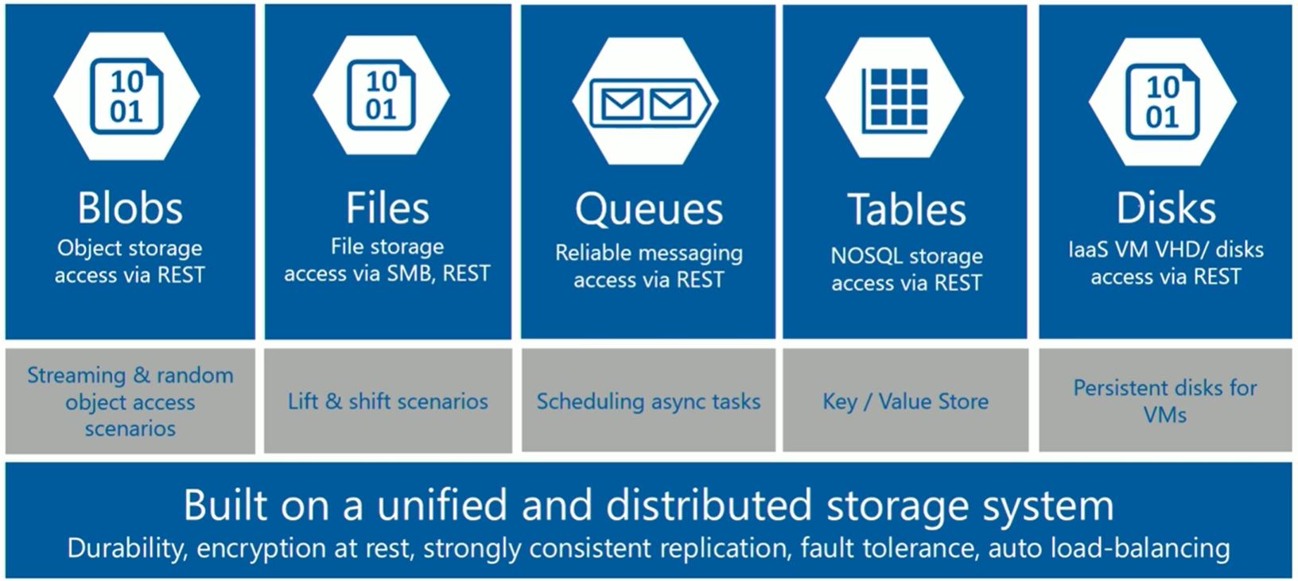
Notes:
Zacznijmy od tzw. blobów. Są to po prostu pliki binarne (z ang. binary large object). Czyli np. pliki tekstowe, obrazki, filmy i wszystkie inne pliki.

Slide 10
Notes:
Można tam też trzymać pliki w trybie „lift & shift”, czyli czymś podobnym do dysków sieciowych.

Slide 11
Notes:
Inną opcją są kolejki. Jak nazwa wskazuje, służą do przetwarzania informacji przez inne serwisy w kolejności dostarczenia.

Slide 12
Notes:
Czwartą typem są tzw. Azure Tables. Jak jest napisane, są to po prostu Key/Value store’y. Uczulę jednak, że są one troszkę upośledzone i nie pozwalają na trzymanie zagnieżdżonych złożonych obiektów. Na to pozwala dopiero CosmosDB, co zobaczycie jeszcze przy demo.

Slide 13
Notes:
Ostatnią rzeczą, którą można trzymać w Storage Account to dyski twarde naszych maszyn wirtualnych, które postawiliśmy na chmurze.
Jak widać, trochę tego jest.

Slide 14
Notes:
Nie będziemy wchodzić w jakieś szczegóły implementacyjne, ale Microsoft się chwali, że to wszystko jest bardzo bezpieczne, stabilne i szybkie, więc zaufajmy tej opinii. Na pewno zobaczycie, że łatwo się z tego korzysta.

Slide 15
Azure Storage Account – tooling
Azure Storage Emulator
Part of MS Azure SDK in VS 2019
Supports Blob, Table and Queue
Has some minor differences (details)
Uses well-known credentials (shortcut, explicit)
Supports HTTP only
Has different resources addressing scheme (details)
Notes:
Przejdźmy teraz do narzędzi, które pozwalają nam pracować ze Storage Account lokalnie, zanim wrzucimy wszystko na chmurę.
Po pierwsze dobrze mieć zainstalowany Azure Storage Emulator, który, jak nazwa wskazuje, symuluje prawdziwy serwis. Nie wspiera wszystkich jego możliwości, jednak te bardziej sensowne jak najbardziej. W dokumentacji można znaleźć też dokładniejsze opisy jakichś drobnych różnic, lecz na początku emulator na pewno wystarczy do testów. Co jest istotne, i może wydawać się dziwne, jego dane dostępowe są ogólnodostępne. To znaczy, że na każdym komputerze będą takie same i są jawnie podawane w dokumentacji. Nic nie jest tu generowane dynamicznie. Ponadto wspiera jedynie HTTP i ma trochę inny sposób adresowania zasobów, jeśli chcielibyście korzystać z REST-a zamiast bibliotek.

Slide 16
Azure Storage Account – tooling
Azure Storage Explorer
Runs on Windows, Linux, macOS
Supports Azure Storage Account & Cosmos DB
Can connect to local emulators
Notes:
Drugim narzędziem, które przyda się przy pracy z Azure Storage Account oraz później omawianym CosmosDB, jest Azure Storage Explorer. Jak nazwa wskazuje, pozwala na przeglądanie danych w naszych serwisach. Co istotne, pozwala się również łączyć z emulatorami, co dzisiaj wykorzystamy.

Slide 17
Demo
Azure Tables
Notes:
Przejdźmy więc od razu do demo. Zaczniemy od Azure Tables, czyli prostego rozwiązania NoSQL.
Zaraz po tym przejdziemy do demo, pokazujące Blob Storage.

Slide 18
Demo
Blobs

Slide 19
Cosmos DB
Notes:
Teraz czas na Cosmos DB, czyli jeden z ciekawszych serwisów dostępnych na Azurze.

Slide 20





Cosmos DB
Core (SQL) API
Table API
MongoDB
Column-family
Document
Key-value
Graph
Guaranteed low latency at the 99th percentile
Elastic scale out
of storage & throughput
Five well-defined consistency models
Turnkey global distribution
Comprehensive SLAs
Notes:
Jest to rozwiązanie, które wspiera różne formy baz danych – od SQL, przez Mongo po Cassandrę, Gremlina i inne. Jego największa zaleta, to łatwość replikacji danych i szybkość działania. Na początku nas to specjalnie nie interesuje, jednak przy komercyjnych produktach są to bardzo ważne argumenty. W kwestii Cosmos DB na początku należy wspomnieć na pewno 2 rzeczy: po 1. jest to jedyna darmowa możliwość korzystania z Mongo DB na Azurze, po 2. należy uważać, jak się ją konfiguruje i nie przekraczać limitów przy testach, ponieważ może to być kosztowne. Na szczęście od kilku miesięcy, może roku, Microsoft pozwala na tworzenie darmowych instancji z limitami. Wcześniej nie było to możliwe. Teraz trzeba tylko pamiętać, żeby ustawić odpowiednie ograniczenie przy tworzeniu bazy.

Slide 21
Cosmos DB - tooling
Azure Cosmos Emulator
„supports identical functionality as Azure Cosmos DB”
Some obvious limitations are listed here
Docker for Windows version is available
Also uses well-known credentials
Enabling endpoint for different APIs than SQL (ex. Mongo) requires launching from cmd with proper flag
Notes:
Przejdźmy do narzędzi. Poza Azure Storage Explorerem, o którym mówiłem wcześniej, do emulowania Cosmos DB potrzebujemy oddzielny Azure Cosmos Emulator. Teoretycznie „wspiera identyczne funkcjonalności jak Azure Cosmos DB”, poza oczywistymi ograniczeniami jak np. brak georeplikacji. Dla fanów Dockera jest też kontener Dockerowy. Poza tym również używa „well-known credentials”. Poza tym, żeby działał z API innymi niż SQL, trzeba podać odpowiednie parametry przy odpalaniu, co zaraz pokażę.

Slide 22
Demo
MongoDB API
Notes:
Czas więc na ostatnie demo, w którym pokażę, jak można korzystać z Cosmos DB i jego API do Mongo DB. Ponownie wszystko zrobimy lokalnie.
Na koniec pokażę jeszcze szybko w portalu, skąd brać wszelkie connection stringi, które później po prostu trzeba podmienić zamiast lokalnych.

Slide 23
Thank you for the attention!
Piotr.Ladonski@studentambassadors.com
Notes:
To by było wszystko na dzisiaj. Mam nadzieję, że było ciekawie i ilość demo pozwoliła na ogarnięcie, jak szybko zacząć korzystać z omawianych serwisów. W razie pytań – piszcie! Jeśli będę umiał, na pewno pomogę.
Dzięki za uwagę i zapraszam Was za tydzień.

